Slide 1
Полиномиальные коды

Slide 2
При полиномиальном кодировании каждое сообщение отождествляется с полиномом, а процесс кодирования состоит в умножении на фиксированный многочлен.

Slide 3
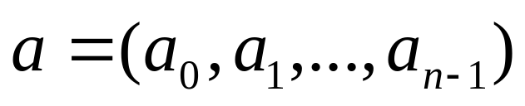
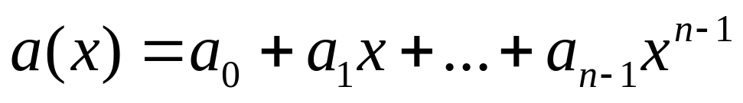
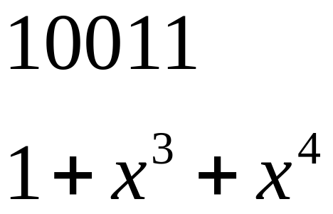
Сообщение
Многочлен
Все вычисления проводятся по модулю 2

Slide 4
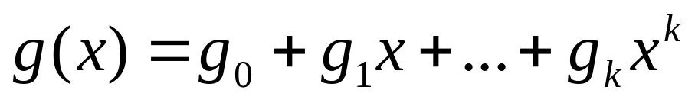
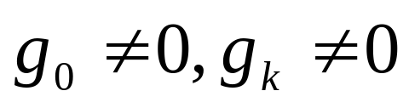
Зафиксируем некоторый многочлен степени k
Полиномиальный код с образующим (кодирующим) многочленом g(x), кодирует слово сообщения а многочленом b(x)=a(x)g(x) или кодовым словом из коэффициентов многочлена b(x)

Slide 5
Коэффициенты образующего многочлена
образуют кодовое слово
Причем среди всех кодовых многочленов образующий многочлен имеет наименьшую степень и
Степень кодирующего полинома определяет количество проверочных символов кода.

Slide 6
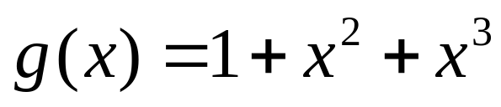
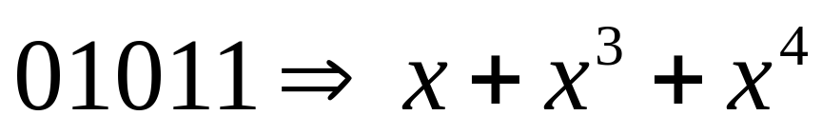
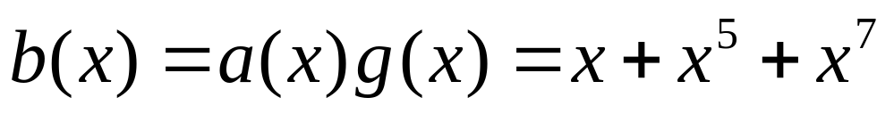
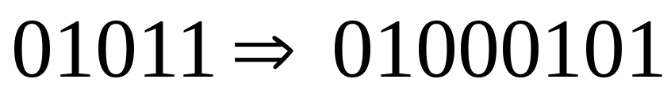
Кодирующий многочлен
Сообщение
Будет закодировано коэффициентами многочлена
Количество информационных символов 5, проверочных -- 3

Slide 7
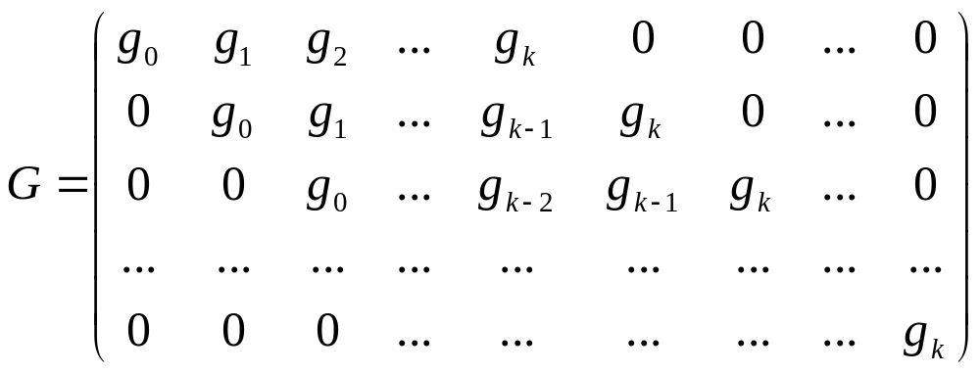
Полиномиальный код с кодирующим многочленом g(x) степени k является матричным кодом с порождающей матрицей размерности n x (n+k)
Степень кодирующего полинома – количество проверочных символов

Slide 8
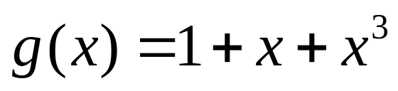
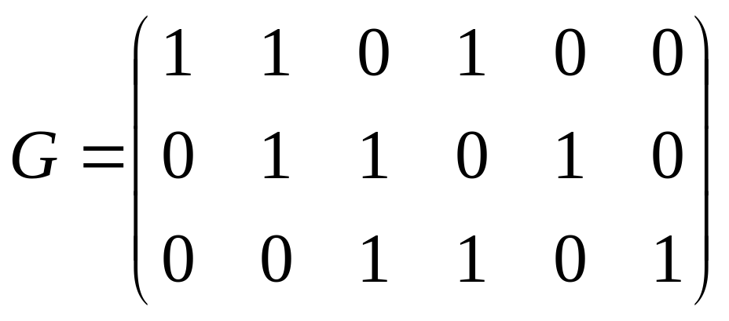
(6,3)-код с кодирующим многочленом

Slide 9
Блок n=3 | Код m=6
000 | 000000
001 | 001101
010 | 011010
011 | 010111
100 | 110100
101 | 111001
110 | 101110
111 | 100011

Slide 10
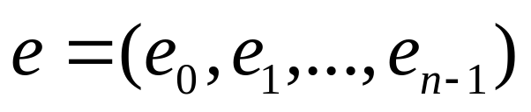
Утверждение
Имеется (m,n)-код с кодирующим многочленом g(x)
После передачи закодированного сообщения строка ошибок
останется необнаруженной в том и только в том случае, если многочлен e(x) делится на g(x)

Slide 11
Действительно, a(x)g(x)+e(x) делится на g(x) тогда и только тогда, когда e(x) делится на g(x)
Поэтому любая ошибка, многочлен которой не делится на g(x), будет обнаружена.
Ошибка, многочлен которой делится на g(x), не будет обнаружена

Slide 12
v(x)=a(x)g(x)+e(x)=
=a(x)g(x)+e1(x)g(x)+e2(x)=
=A(x)g(x)+e2(x)
A(x)=a(x)+e1(x) неправильное исходное сообщение
Исправление a(x)=A(x)+e1(x)

Slide 13
Таким образом, обнаружение ошибки при использовании полиномиального кода с кодирующим многочленом g(x) может быть реализовано как деление многочленов с остатком.
Если остаток ненулевой, то при передаче произошло искажение данных

Slide 14
(6,3)-код с кодирующим многочленом
Получено сообщение 011011

Slide 15
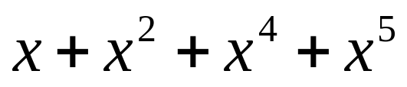
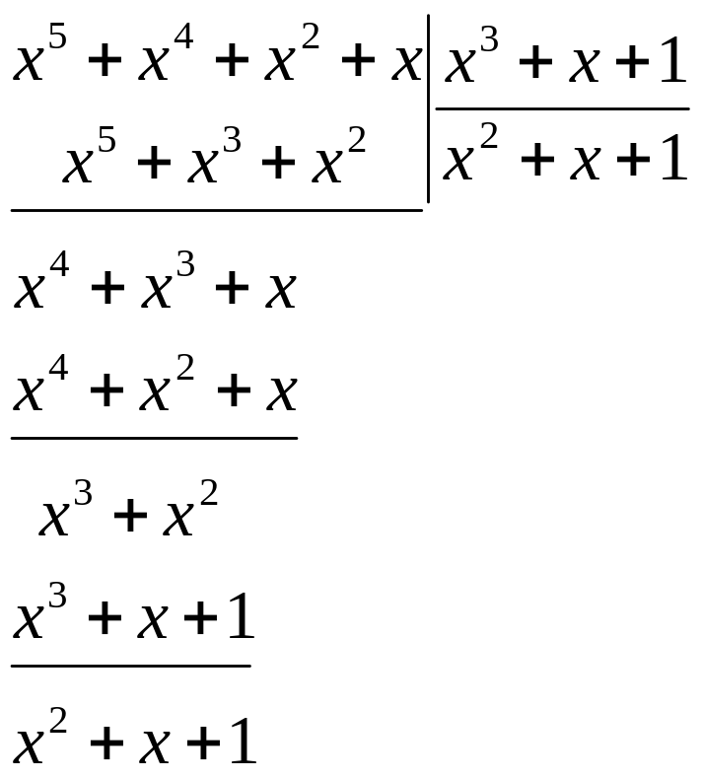
011011 ⇒
Поделим на кодирующий многочлен
частное
остаток

Slide 16
таблица синдромов
ошибка | многочлен | Остаток от деления на g(x) | частное-корректор
100000 | 1 | 1 | 0
010000 | x | x | 0
001000 | x² | x² | 0
000100 | x³ | x+1 | 1
000010 | x⁴ | x²+x | x
000001 | x⁵ | x²+x+1 | x²+1

Slide 17
Остаток x²+x+1 соответствует вектору ошибок 000001 и частному (корректору) x²+1
Корректируем искаженное сообщение
111+101=010
частное+корректор

Slide 18
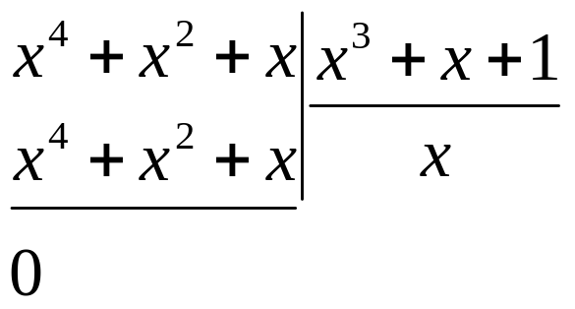
Проверка
исправленное кодовое слово
011011+000001=011010
исправленное исходное сообщение
010

Slide 19
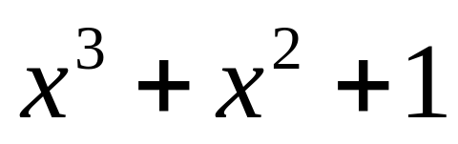
Код Хэмминга является полиномиальным
(7,4)-код с кодирующим полиномом

Slide 20
Циклические коды

Slide 21
Циклическим кодом называется линейный код, который для каждого кодового слова содержит все циклические сдвиги этого слова

Slide 22
Код Хэмминга
 | код |  | код
0000 | 0000000 | 1000 | 1100010
0001 | 1000101 | 1001 | 0100111
0010 | 0001011 | 1010 | 1101001
0011 | 1001110 | 1011 | 0101100
0100 | 1010011 | 1100 | 0110001
0101 | 0010110 | 1101 | 1110100
0110 | 1011000 | 1110 | 0111010
0111 | 0011101 | 1111 | 1111111

Slide 23
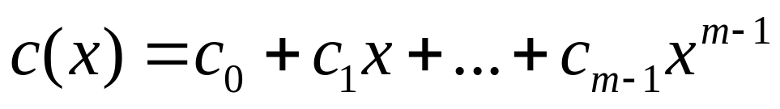
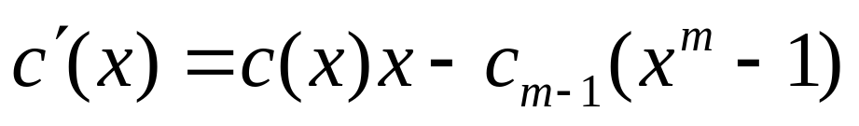
Циклический сдвиг наборов соответствует умножению кодового многочлена на х и вычитанию слагаемого со степенью m

Slide 24
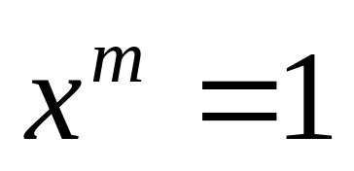
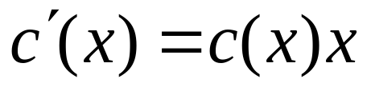
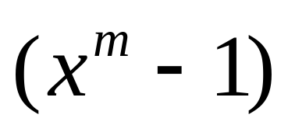
Если считать, что
то
Тогда порождающий многочлен g(x) является делителем
Любой кодовый многочлен можно представить как произведение образующего многочлена на некоторый многочлен

Slide 25
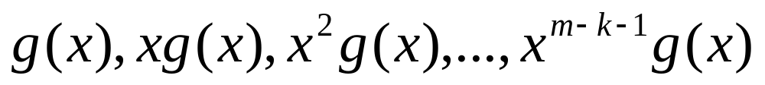
Пусть задан порождающий многочлен
Все произведения являются кодовыми многочленами степени не выше m-1

Slide 26
Кроме того, все линейные комбинации этих многочленов также являются кодовыми. Таким образом, циклический код имеет порождающую матрицу

Slide 27
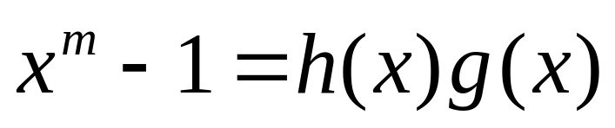
Проверочный многочлен h(x) – многочлен, для которого верно

Slide 28
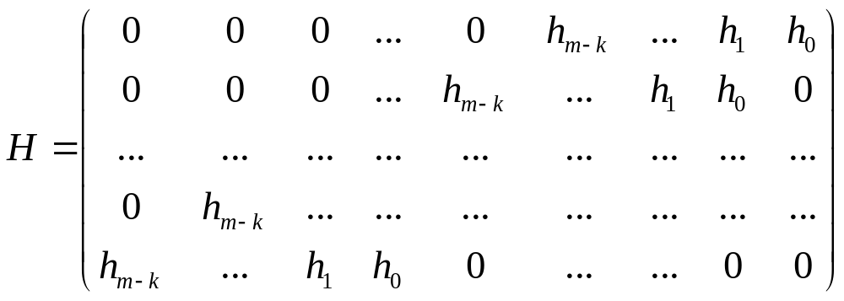
Проверочная матрица циклического кода

Slide 29
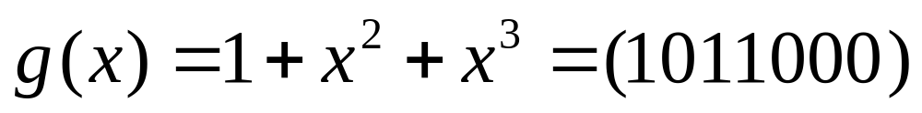
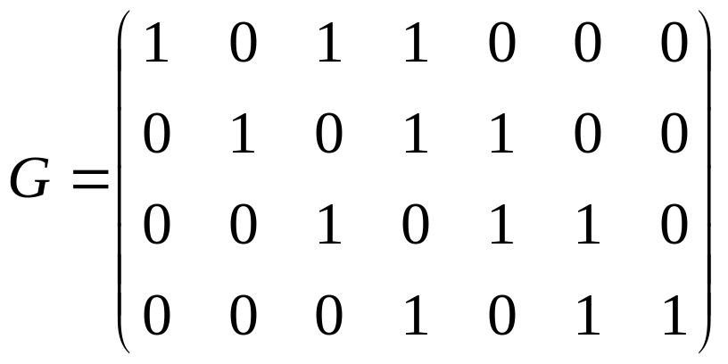
Пример
Двоичный циклический код длины m=7 с порождающим многочленом

Slide 30
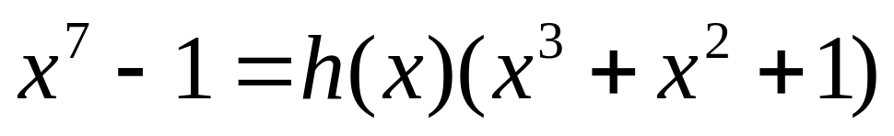
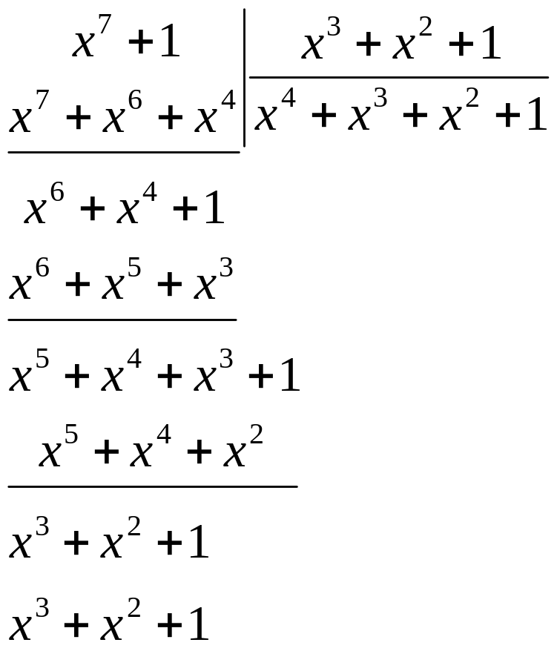
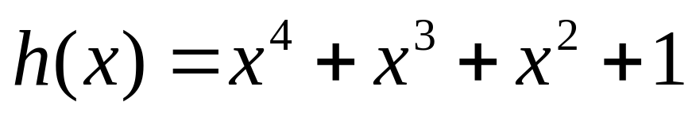
Проверочная матрица
Найдем проверочный многочлен

Slide 31
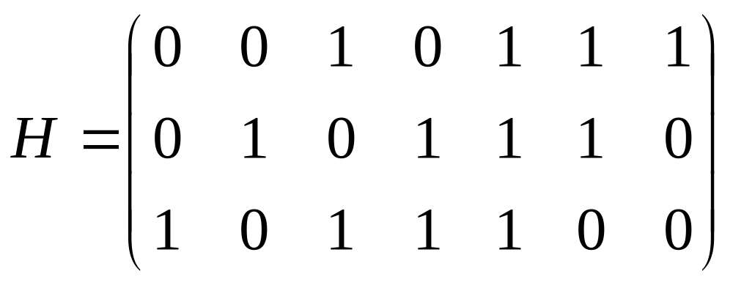
Проверочная матрица
m=7, k=3, h=(10111)

Slide 32
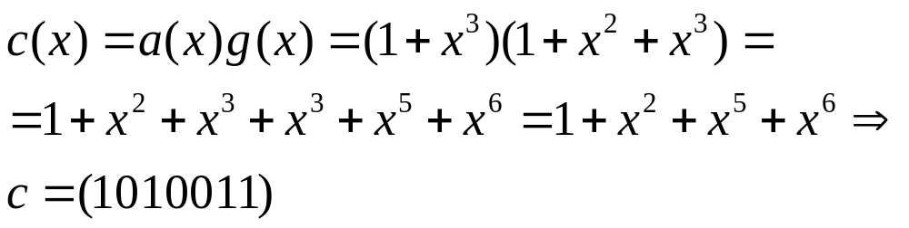
Несистематическое кодирование
m=7, k=3 а=(1001)

Slide 33
Несистематическое декодирование
Получено сообщение v=c+e
Если v(x) делится без остатка на образующий многочлен g(x), то сообщение передано без ошибок
Если остаток ненулевой, то произошла ошибка

Slide 34
Образующий многочлен выбирается так, чтобы остатки были все различны
Ошибка в i разряде | многочлен | Остаток r_{i}(x) от деления на g(x) | частное
1000000 | 1 | 1 | 0
0100000 | x | x | 0
0010000 | x² | x² | 0
0001000 | x³ | x²+1 | 1
0000100 | x⁴ | x²+x+1 | x+1
0000010 | x⁵ | x+1 | x² +x+1
0000001 | x⁶ | x²+x | x³ +x² +x

Slide 35
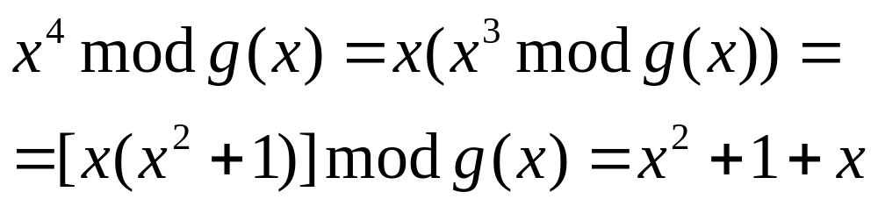
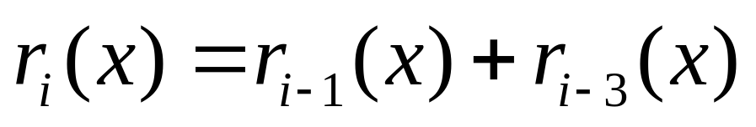

Slide 36
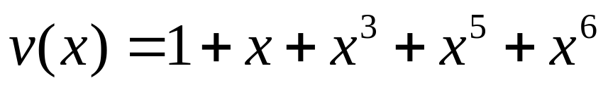
Декодирование
Сообщение v=(1101011)
Просуммируем остатки 1, x, x²+1, x+1, x²+x
Ненулевой результат x+1

Slide 37
Частное от деления на образующий многочлен x³ =(0001)
частное-корректор x² +x+1=(1110), ошибка в 6 разряде
Декодированное сообщение (1111)

Slide 38
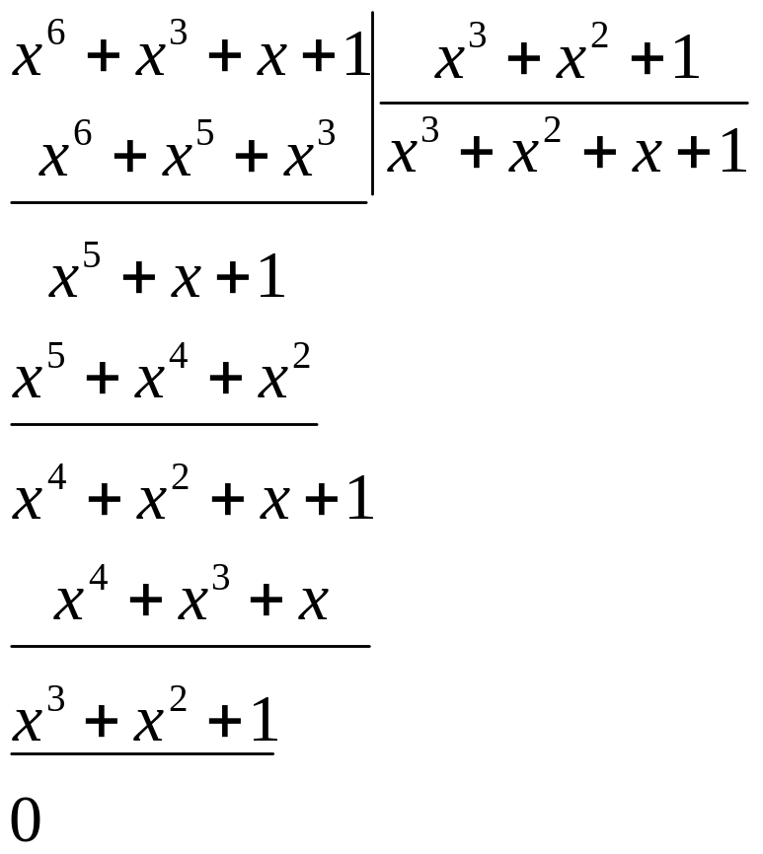
Проверка
Исправленное кодовое слово v+е=(1101011)+(0000010)=(1101001)
Делим на кодирующий многочлен
Декодированное
сообщение (1111)

Slide 39
Систематическое кодирование
При систематическом кодировании исходное сообщение входит в кодовое слово в неизменном виде с дополнительными проверочными символами

Slide 40
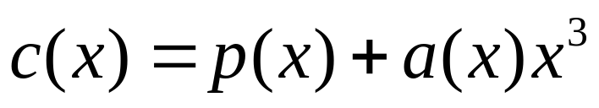
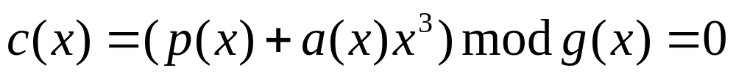
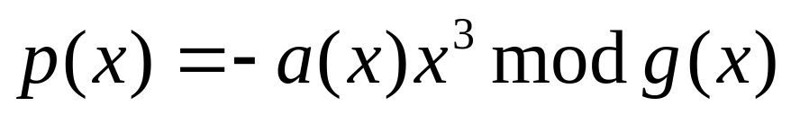
систематическое кодирование
m=7, k=3 а=(1001)
при систематическом кодировании кодовое слово состоит из двух блоков
проверочные
информационные

Slide 41
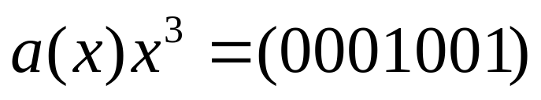
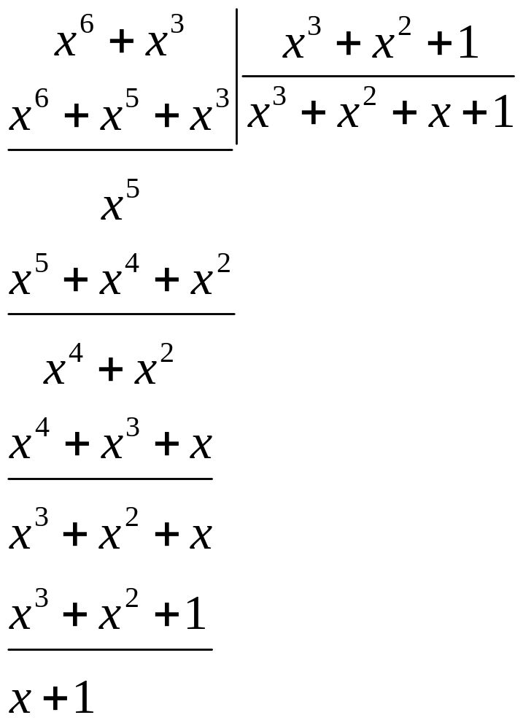
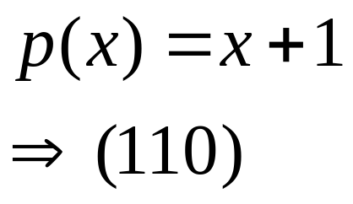
Найдем проверочный блок (3 символа)
Кодовое слово для (1001) ⇒(1101001)

Slide 42
систематическое декодирование
Получено сообщение v=c+e
Если v(x) делится без остатка на образующий многочлен g(x), то сообщение передано без ошибок
Если остаток ненулевой, то произошла ошибка

Slide 43
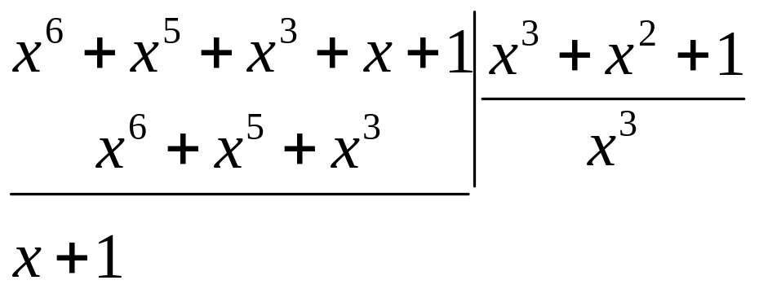
Получено сообщение v=(1101011) Делим на образующий многочлен
Остаток x+1 соответствует ошибке
e=(0000010)
Корректируем (0111011)+(0000010)=(0111001)
Информационные символы 1001

